Slide 1
AMASOMO Y'ABAJYANAMA B'UBUZIMA
Kanseri y'amara
Urugendo rwawe rwo kwiga: kuyimenya, kuyibona, kuyivugaho, kohereza umurwayi, no gufasha.
Ikinyarwanda
Rwanda Biomedical Centre

Slide 2
IGICE CY'ABAJYANAMA B'UBUZIMA
Icyo wakora
🧭
Kumenya
📝
Kubona
🗣️
Kuvuga
Vuga icyo kanseri y'amara ari cyo, n'aho amara manini n'umuyoboro w'ibyavuye mu mubiri (rectum) biherereye, mu magambo yoroheje.
Menya ababa bafite ibyago byinshi kurusha abandi, ibimenyetso mpuruza n'ibimenyetso byihutirwa by'akaga gakomeye.
Ganira ku bimenyetso byo mu mara mu bwubahane, mu ibanga kandi udashinja umuntu.
🏥
💙
Gushyigikira
🔍
Kohereza
Gukosora
Gufasha abantu kugera ku kwivuriro, no kumenya igihe cyo kwitabwaho kuri uwo munsi.
Gushyigikira gukurikirana, guhumuriza, icyubahiro n'umuryango.
Gukosora imyumvire itari yo ikunze kugaragara ku bimenyetso by'amara, ku bizamini no ku buvuzi.
Kanseri y'amara | Abajyanama b'ubuzima | Ikigo cy'Igihugu gishinzwe Ubuvuzi (Rwanda Biomedical Centre)

Slide 3
AMASOMO Y'ABAJYANAMA B'UBUZIMA
Ibiri imbere
Ikizamini kibanza n'ikizamini cya nyuma
Igice cya 1: Kanseri y'amara ni iki?
Igice cya 2: Ibyo ugomba kwitondera
Ibibazo bigufi makumyabiri byo kugenzura aho watangiriye n'aho ugeze.
Ni iki?, aho ikurira n'uko ikunze kugaragara mu Rwanda.
Ni nde uri mu kaga kurusha abandi, ibimenyetso, n'igihe cyo kugira igikorwa?
Icyiciro cya 3: Ni iki wakora gikurikiraho
Igice cya 4: Uko kanseri yemezwa n'uko ivurwa
Igice cya 5: Ibyo wakwitega
Aho kohereza abantu, uburyo bwo kuganira, n'uburyo bwo gushyigikira gukurikirana.
Reka turebere mu buryo bworoshye uko ikigo cy'ubuzima cyemeza indwara n'ubwoko bw'ubuvuzi bushobora gutangwa.
Ingaruka zisanzwe, ibimenyetso mpuruza, ubufasha bwa stoma, n'ihumure.
Kanseri y'amara | Abajyanama b'ubuzima | Rwanda Biomedical Centre

Slide 4
IGENZURA RYIBANZE
Mbere y'igeragezwa
Ibibazo bigufi makumyabiri byo kugenzura ibyo usanzwe uzi. Ibisubizo byawe ntibihabwa amanota. Uzongera guhura n'ibitekerezo bisa n'ibi mu igeragezwa ryo mu nyuma.
Rwanda Biomedical Centre | CHW

Slide 5
IGENZURA RYIBANZE
Isuzuma bumenyi (1 muri 10)
Q1. Amara manini n'umuyoboro w'ibyavuye mu mubiri (rectum) ni ibice by'ibi bikurikira:
A. Ibihaha
B. Umutima
C. Amara
D. Uruhu
Ikibazo cya 2. Kanseri y'amara ishobora kugira ingaruka zikurikira:
A. Abagabo n'abagore
B. Abagabo gusa
C. Abagore gusa
D. Abana gusa
Kanseri y'amara | Umujyanama w'ubuzima | Ikigo cy'Igihugu cy'Ubuvuzi (Rwanda Biomedical Centre)

Slide 6
IGENZURA RYIBANZE
Isuzuma bumenyi (2 muri 10)
Ikibazo cya 3. Kanseri y’amara ikiri kare akenshi:
A. Ububabare bukomeye icyarimwe
B. Umuriro buri munsi
C. Gutakaza umusatsi
D. Nta bimenyetso na bicye igaragaza
Ikibazo cya 4. Amaraso mu musarane bisobanura:
A. Buri gihe ni kanseri
B. Bifite impamvu nyinshi kandi ikeneye gusuzumwa
C. Buri gihe ni hemorroides
D. Nta na kimwe
Kanseri y'amara | CHW | Rwanda Biomedical Centre

Slide 7
IGENZURA RYIBANZE
Isuzuma bumenyi (3 kuri 10)
Ikibazo cya 5. Impinduka mu buryo bwo kwituma bimaze ibyumweru birenze bibiri bigomba:
A. Kwisuzumisha ku kigo nderabuzima
B. Kwirengagiza
C. Kuvurirwa mu rugo gusa
D. Tegereza umwaka umwe
Ikibazo cya 6. Kanseri y'amara igenda irushaho kwiyongera:
A. Mu rubyiruko gusa
B. Mu bana gusa
C. Uko abantu bagenda bakura
D. Mu karere kamwe gusa
Kanseri y'amara | CHW | Rwanda Biomedical Centre

Slide 8
IGENZURA RYIBANZE
Isuzuma bumenyi (4 kuri 10)
Ikibazo cya 7. Umuntu wo mu muryango wa hafi urwaye kanseri y'amara bisobanura umuntu:
A. Birumvikana ko azarwara kanseri
B. Afite ibyago byinshi kandi agomba kugisha inama hakiri kare
C. Ntushobora kurwara kanseri
D. Ntibikenewe kwitabwaho
Ikibazo cya 8. Ni ikihe muri ibi gishobora kongera ibyago byo kurwara kanseri y'amara?
A. Kunywa amazi
B. Kugenda n'amaguru mu murima
C. Kurya imboga
D. Kunywa itabi
Kanseri y'amara | CHW | Rwanda Biomedical Centre

Slide 9
IGENZURA RYIBANZE
Isuzuma bumenyi (5 kuri 10)
Ikibazo cya 9. Umuntu wumva ameze neza:
A. Ntashobora kurwara kanseri y'amara
B. Ntakenera kuvurwa na rimwe
C. Ashobora kuba arwaye kanseri y'amara hakiri kare atabizi
D. Buri gihe arwaye
Ikibazo cya 10. Umukozi wo mu rwego rw'ubuzima agomba :
A. Gukangurira abaturage, gutanga ubufasha no gushishikariza koherezwa kwa muganga no gukurikiranwa
B. Gufata icyemezo cyo kuvura
C. Kwemeza ko ari kanseri
D. Gusoma ibisubizo by'ibizamini
Kanseri y'amara | CHW | Rwanda Biomedical Centre

Slide 10
IGENZURA RYIBANZE
Isuzuma bumenyi (6 kuri 10)
Ikibazo cya 11. Umuntu ntashobora kwituma cyangwa kurekura umwuka wo mu nda, araruka kandi inda ye irabyimbye kandi irababara. Ibi bikeneye:
A. Uruzinduko mu kwezi gutaha
B. Kuruhukira mu rugo
C. Nta gikorwa
D. Kwita kuri uwo munsi
Ikibazo cya 12. Ikibyimba kiboneka imbere mu mara (polype):
A. Buri gihe ni kanseri
B. Akenshi ntabwo ari kanseri, ariko ubwoko bumwe bushobora guhinduka buhoro buhoro
C. Nta na rimwe ari ingenzi
D. Ni ubwoko bwa hemorroïde
Kanseri y'amara | CHW | Rwanda Biomedical Centre

Slide 11
IGENZURA RYIBANZE
Isuzuma bumenyi (7 muri 10)
Ikibazo cya 13. Kanseri yemejwe na:
A. Agace gato k'umubiri gasuzumwa hakoreshejwe mikorosikopi
B. Ibimenyetso byonyine
C. Gutekereza
D. Ikibazo kimwe
Ikibazo cya 14. Ikizamini cya kamera cyo kureba mu mara gishobora gukurikira:
A. Reba imbere gusa
B. Vura kanseri zose icyarimwe
C. Reba imbere, fata agace gato k'umubiri ngo gasuzumwe hanyuma ukureho tumwe mu dukura (polypes)
D. Gusimbuza ubundi buvuzi bwose
Kanseri y'amara | Umujyanama w'ubuzima | Ikigo cy'Igihugu gishinzwe Ubuzima (Rwanda Biomedical Centre)

Slide 12
IGENZURA RYIBANZE
Isuzuma bumenyi (8 muri 10)
Ikibazo cya 15. Umugore aterwa isoni no kuvuga ko yituma amaraso. Ugomba ku:
A. Urwenya
B. Tega amatwi mu bwubahane, ubishyire mu ibanga, kandi umushishikarize kwisuzumisha
C. Muganire imbere y'abandi
D. Mubwire ko yabyibagirwa
Ikibazo cya 16. Ahantu abantu benshi bajya kwisuzumisha ni:
A. Ikigo cya kanseri
B. Iduka
C. Nta hantu na hamwe
D. Ivuriro rito (health post) cyangwa ikigo nderabuzima
Kanseri y'amara | CHW | Rwanda Biomedical Centre

Slide 13
IGENZURA RYIBANZE
Isuzuma bumenyi (9 muri 10)
Ikibazo cya 17. Nyuma yo koherezwa, ubufasha bwawe bukubiyemo ibi bikurikira:
A. Gukora ibizamini ubwawe
B. Kubwira umuntu kubyibagirwa
C. Gushishikariza umuntu kwitabira no kugaruka gufata bisubizo
D. Nta kintu na kimwe
Ikibazo cya 18. Kuvura kanseri y'amara:
A. Biterwa n'aho kanseri iherereye, aho yakwirakwiye, n'ubuzima bw'umuntu
B. Ni kimwe kuri buri wese
C. Buri gihe ni kubagwa gusa
D. Ntibaho na rimwe
Kanseri y'amara | Umujyanama w'ubuzima | Rwanda Biomedical Centre

Slide 14
IGENZURA RYIBANZE
Isuzuma bumenyi (10 kuri 10)
Ikibazo cya 19. Stoma ni:
A. Ikenewe na buri muntu urwaye kanseri y'amara
B. Umwenge uba ku nda aho amabyi asohokera akajya mwi sashi yabugenewe
C. Ubwoko bw'imiti
D. Igeragezwa
Ikibazo cya 20. Umuntu ufata ubuvuzi bwa kanseri aba afite impiswi y'amazi inshuro nyinshi ku munsi kandi ntashobora kunywa. Ugomba ko:
A. Tegereza ukwezi kumwe
B. Vuga ko ari ibisanzwe
C. Hagarika ibyo kurya n'ibinyobwa byose
D. Fasha uwo muntu kugera kwa muganga vuba
Kanseri y'amara | CHW | Rwanda Biomedical Centre

Slide 15
1
ISOMO RYA 1
Kanseri y'amara ni iki?
Intangiriro yoroshye: aho amara manini n'umuyoboro w'ibyavuye mu mubiri (rectum) biherereye, kanseri yamara niki?, n'uko ikunze kugaragara mu Rwanda.
Rwanda Biomedical Centre | CHW

Slide 16
ISOMO RYA 1
Icyo wakora
🔍
📝
Izina
🗣️
Sobanura
Ibuka
Vuga aho amara manini na rectum biherereye mu mubiri.
Sobanura mu magambo yoroheje icyo kanseri y'amara ari cyo.
Wibuke ko kanseri y'amara akenshi itagira ibimenyetso.
🧭
Kumenya
💙
Sangiza
Twibutse ko yibasira abagabo n'abagore mu Rwanda.
Sangiza abaturage ubutumwa busobanutse kandi butuje.
Kanseri y'amara | CHW | Rwanda Biomedical Centre

Slide 17
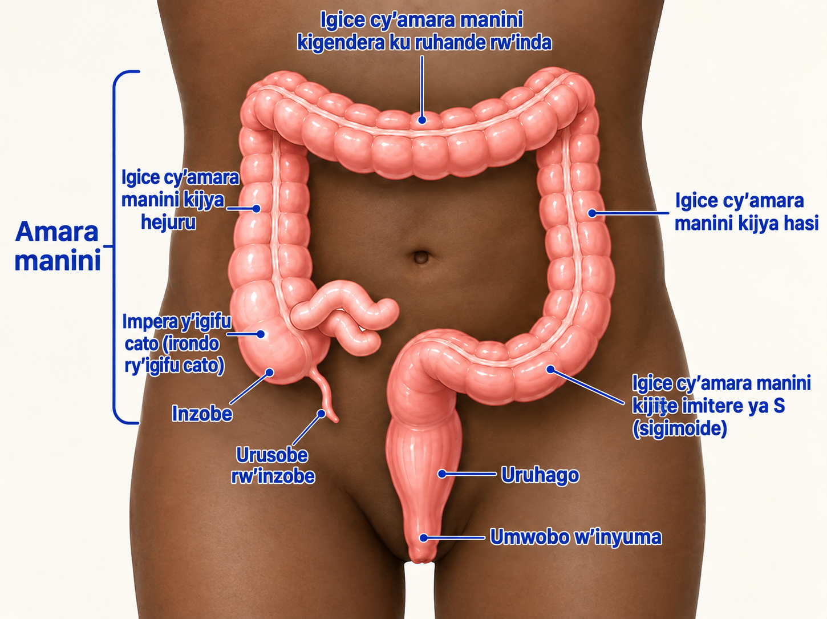
ISOMO RYA 1
Aho amara manini na rectum biherereye
Amara
Ibiryo biva mu gifu bijya mu mara mato, hanyuma bijya mu mara manini.
Amara manini
Amara manini ni igice kirekire cy'amara. Ni cyo gice gikuramo amazi mu biribwa.
Rectum (igice cya nyuma cy'amara manini)
Umuyoboro w'ibyavuye mu mubiri (rectum) ni igice cya nyuma. Umusarane uguma muri gice cyanyuma cyamara manini mbere yo gusohoka mu mubiri unyuze mu mwenge w'ikibuno.
Kanseri y'amara | Umujyanama w'ubuzima | Ikigo cy'Igihugu cy'Ubuvuzi (Rwanda Biomedical Centre)

Slide 18
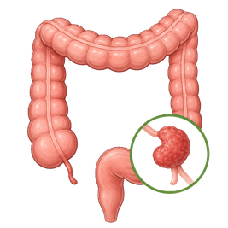
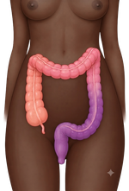


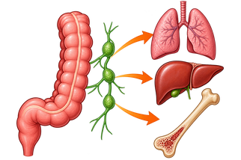

ISOMO RYA 1
Kanseri y'amara ni iki?
Gukura bidasanzwe
Izina rimwe, ahantu habiri
Abagabo n'abagore
Kanseri itangira iyo uturemangingo tumwe na tumwe two mu mara dukura mu buryo budasanzwe.
Kanseri yo mu mara manini na kanseri yo mu muyoboro w'ibyavuye mu mubiri (rectum) bihuriweho n'izina rimwe: kanseri y'amara.
Iyi ndwara ifata abagabo n'abagore. Uko abantu bagenda basaza, ibyago byo kuyirwara biriyongera.
Akenshi nta bimenyetso igaragaza hakiri kare
Ishobora gukwirakwira
Impamvu ari ngombwa
Iyo itavuwe, ishobora gukura igakwirakwira mu bindi bice by'umubiri.
Iyo uyibonye hakiri kare, hari uburyo bwinshi bwo kuyivura ndetse n'amahirwe menshi yo kubaho igihe kirekire.
Umuntu ashobora kurwara kanseri y'amara hakiri kare kandi ntagaragaze ibimenyetso.
Kanseri y'Amara | Umujyanama w'Ubuzima | Ikigo cy'Igihugu cy'Ubuvuzi (Rwanda Biomedical Centre)

Slide 19
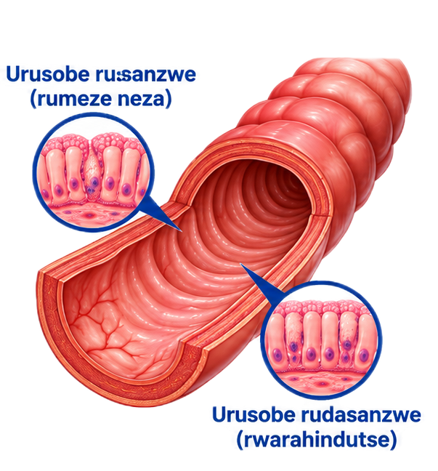
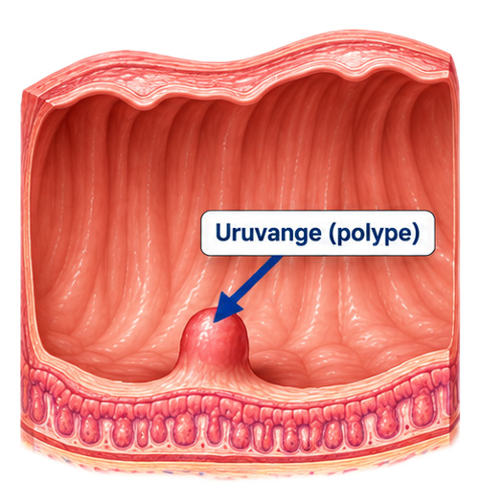
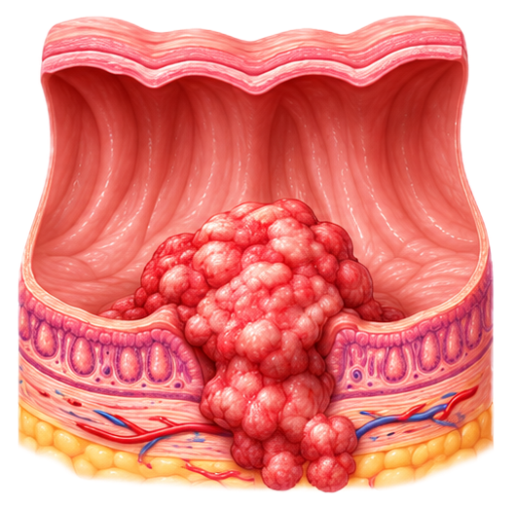
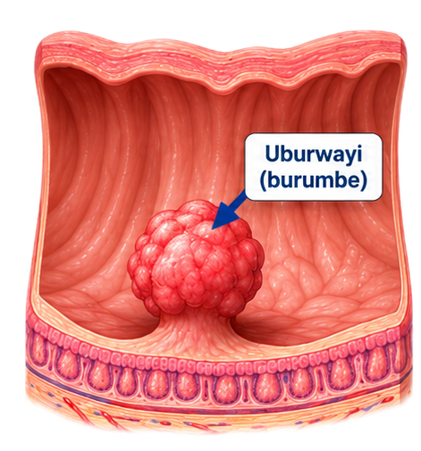
IGICE CYA 1
Uko itangira n'uko ikura
1
Urukuta rw'imbere rw'amara ruzima
2
Akaregeya gato gakura (polyp)
3
Impinduka zigenda buhoro
4
Ishobora gukwirakwira
Rimwe na rimwe habaho gukura gato kuri urwo ruhu rw'imbere. Yitwa polyp.
Tumwe muri utu dukura dushobora guhinduka buhoro buhoro mu myaka myinshi.
Kanseri y'amara ishobora gukura mu bindi bice by'umubiri.
Imbere mu gice cy'umubiri w'umuntu habamo uruhu rwiza.
»
»
»
Uturegeya twinshi two mu mara ntituhinduka kanseri. Iyo ibonetse kandi igakurwaho, iyo kanseri irarindwa.
Iyi mpinduka igenda buhoro. Akenshi bifata imyaka myinshi. Niyo mpamvu kumenya ikibazo hakiri kare bigira itandukaniro.
Kanseri y'amara | CHW | Rwanda Biomedical Centre

Slide 20
ISOMO RYA 1
Kanseri y'amara mu Rwanda
Umwanya wa 4
~ 925
~ 535
Kanseri ya 4 mu zikunze kugaragara mu Rwanda,
abagabo n’abagore hamwe (2024)
Abarwayi bashya bagereranyijwe mu mwaka umwe
(igereranyo rya 2024)
Impfu bagereranyijwe mu mwaka umwe
(igereranyo rya 2024)
Iyi ni mibare y'igereranyo, si umubare nyawo w'abarwayi babaruwe. Abagabo n'abagore ni bo bahura n'iyi ndwara. Abantu bashobora kurwara cyane kandi bagapfa bazize iyi kanseri, bityo kumenya, kwitabwaho hakiri kare, no gukurikirana ni ngombwa.
Biteganyijwe ko umubare w'abarwayi ba kanseri mu Rwanda uzikuba kabiri mu myaka 25 iri imbere, kuko abaturage bagenda biyongera kandi abantu bakaramba cyane.
Inkomoko: IARC Global Cancer Observatory, GLOBOCAN 2024, u Rwanda, abagabo n’abagore, imyaka yose. Ni imibare y’igereranyo. Iyongera riteganyijwe ni igereranyo (IARC Cancer Tomorrow).
Kanseri y'amara | CHW | Rwanda Biomedical Centre

Slide 21
ISOMO RYA 1
Ishusho yoroshye y'uko kanseri y'amara ikwiriye kwitabwaho
Kanseri zikunze kugaragara cyane mu Rwanda mu mwaka umwe (2024)
Prostate
1856
Ibyo bitubwira
Kanseri y'amara ni imwe muri kanseri zikunze kugaragara mu Rwanda. Si indwara idakunze kuboneka, kandi si ikibazo kiboneka mu bindi bihugu gusa.
Ibere
1684
Inkondo y'umura
1582
Amara (kanseri y'amara)
925
Igifu
895
Abaturage: Rwanda, abagabo n'abagore, imyaka yose. Igipimo: abantu bashya bagize iyo ndwara mu mwaka wa 2024. Aho byavuye: IARC Global Cancer Observatory, GLOBOCAN 2024. Imibare ni iyagereranyijwe.
Kanseri y'amara | Abajyanama b'ubuzima | Ikigo cy'Igihugu gishinzwe Ubuzima (Rwanda Biomedical Centre)

Slide 22

IGICE CYA 1
Ishusho yoroshye y'umutwaro wa kanseri
Afurika
Kanseri y'amara
Umutwaro w'iyi ndwara uteganyijwe kwiyongera cyane.
Biteganyijwe ko mu mwaka wa 2050 uyu mubare uzaba wikubye inshuro zirenze ebyiri.
Ibyo bitubwira
2.5×
Kanseri y'amara ni imwe muri kanseri zikunze kwibasira u Rwanda.
Gutegura tugomba kwiteganyiriza ko umutwaro wa kanseri uzaba munini cyane mu myaka iri imbere.
Afurika
Impfu za kanseri y'amara
2.5×
2022
2050
Rwanda
Abarwayi ba kanseri bose
2.5×
Abaturage: u Rwanda, abagabo n'abagore, imyaka yose. Igipimo: abarwara bashya bagereranyijwe mu mwaka wa 2024. Aho byavuye: IARC Global Cancer Observatory, GLOBOCAN 2024. Iyi mibare ni imibare igereranyijwe.
Kanseri y'amara | Abajyanama b'ubuzima | Ikigo cy'Igihugu gishinzwe Ubuvuzi (Rwanda Biomedical Centre)

Slide 23
IGICE CYA 1
Genzura uko usobanukiwe
Umugore wo mu mudugudu wawe avuga ko yumva ameze neza, ku buryo nta byago afite bwo kurwara kanseri y’amara.
Igisubizo cyiza: D
Kanseri y'amara ikunze gutinda kugaragaza ibimenyetso. Umuntu ashobora kumva ameze neza kandi agakomeza kugira kanseri y'amara hakiri kare. Ni yo mpamvu ibimenyetso nk'amaraso mu byavuye mu mubiri bifatwa nk'uburemere ako kanya akigaragara, kandi impamvu umuntu adakwiye gutegereza ko yumva arwaye cyane mbere yo gushaka ubuvuzi.
Ese afite ukuri?
A. Yego, kumva umeze neza bisobanura ko nta kanseri ihari
B. Abagabo bonyine ni bo bashobora kurwara kanseri y'amara
C. Nta kibazo na kimwe gishobora kuboneka mu mara
D. Oya, kanseri y'amara ikiri kare akenshi ntigaragaza ikimenyetso na kimwe ✓
Kanseri y'amara | CHW | Rwanda Biomedical Centre

Slide 24
ICYICIRO CYA 1
Isuzuma bumenyi (1 kuri 3)
Q1. Amara manini n'umuyoboro w'ibyavuye mu mubiri (rectum) ni ibice by'ibi bikurikira:
A. Ibihaha
B. Impyiko
C. Urwungano rw'igogora ry'ibiryo ✓
D. Uruhu
Ukuri: C. Amara manini n'umuyoboro w'ibyavuye mu mubiri (rectum) ni ibice bya nyuma by'urwungano rw'igogora ry'ibiryo.
Q2. Kanseri y'amara ikunze kugaragara:
A. Akenshi nta bimenyetso igaragaza ✓
B. Biteza ububabare bukomeye icyarimwe
C. Gutera umuriro buri munsi
D. Gutera gutakaza umusatsi
Ukuri: A. Indwara ya mbere akenshi iba ntabimenyetso igaragaza, bityo umuntu yumva ameze neza.
Kanseri y'amara | Umujyanama w'ubuzima | Ikigo cy'Igihugu gishinzwe Ubuzima (Rwanda Biomedical Centre)

Slide 25
ICYICIRO 1
Isuzuma bumenyi (2 kuri 3)
Q3. Kanseri y'amara mu Rwanda ni:
A. Ntiboneka hano
B. Iboneka ku bagabo gusa
C. Iboneka ku bana gusa
D. Imwe mu kanseri zikunze kugaragara cyane ✓
Ni ukuri: D. Iyi kanseri ni imwe mu ndwara zikunze kwibasira u Rwanda, ku bagabo no ku bagore.
Q4. Akantu gato kameze (polyp) mu mara:
A. Buri gihe ni kanseri
B. Akenshi ntabwo ari kanseri, ariko hari ubwoko bushobora guhinduka buhoro buhoro ✓
C. Ni hemorroïde
D. Ntabwo na rimwe kavanwaho
Ukuri: B. Uturegeya twinshi ntiduhinduka kanseri. Gukuraho utwo tuntu bishobora kurinda kanseri zimwe na zimwe.
Kanseri y'amara | Umukozi w'ubuzima | Ikigo cy'Igihugu cy'Ubuvuzi (Rwanda Biomedical Centre)

Slide 26
IGICE CYA 1
Isuzuma bumenyi (3 kuri 3)
Ikibazo cya 5. Kanseri y’amara ishobora gufata:
A. Abagabo n’abagore ✓
B. Abagabo gusa
C. Abagore gusa
D. Nta muntu n'umwe mu Rwanda
Ukuri: A. Abagabo n'abagore bashobora kurwara kanseri y'amara, kandi ibyago yiyongera uko imyaka igenda yiyongera.
Kanseri y'amara | CHW | Rwanda Biomedical Centre

Slide 27
ISOMO RYA 1
Kwibutsa ku isomo
Andika igisubizo cyawe mu kazu k'inyandiko. Nta gisubizo kimwe gusa cy'ukuri gihari. Ibi bibazo ni ukugira ngo wiyigishe ubwawe kandi ubiganireho n'abandi. Ntibiterwa amanota.
Ni gute wabwira umuturanyi wawe aho amara manini n'umuyoboro w'ibyavuye mu mubiri (rectum) biherereye?
1
Ni ikihe kintu ku ndwara ya kanseri y'amara mu Rwanda wifuza ko abantu bo mu gace utuye bamenya?
2
Ni gute wasubiza umuntu uvuga ati "ndumva meze neza, ku buryo ntashobora kurwara kanseri"?
3
Kanseri y'amara | CHW | Ikigo cy'Igihugu cy'Ubuvuzi (Rwanda Biomedical Centre)

Slide 28
2
IGICE CYA 2
Ibyo ugomba kwitondera
Menya Vestine, 52. Menya uwaba afite ibyago byinshi byo guhura nabyo, icyo ugomba gushakisha n'igihe cyo gukora.
Rwanda Biomedical Centre | CHW

Slide 29
IGICE CYA 2
Icyo wakora
🧭
Menya
📝
Menya
🗣️
Sobanura
Menya umuntu ufite ibyago byinshi byo kurwara kanseri y'amara.
Menya ibimenyetso by'uburwayi ukeneye kwisuzumisha
Vuga ko ibi bimenyetso biterwa n'impamvu zitandukanye.
💙
Gira icyo ukora
🏥
Kuburira
Shishikariza umuntu kwisuzumisha hakiri kare, utamuteye ubwoba kandi utamushinja.
Menya ibimenyetso byihutirwa by'ibyago bikeneye kwitabwaho uwo munsi.
Kanseri y'amara | CHW | Rwanda Biomedical Centre

Slide 30
IGICE CYA 2
Ikibazo cyo mu muryango: Vestine
Kanseri y'amara | Umujyanama w'ubuzima | Ikigo cy'Igihugu cy'Ubuvuzi (Rwanda Biomedical Centre)

Slide 31
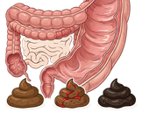
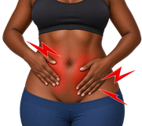
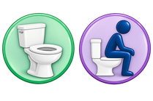
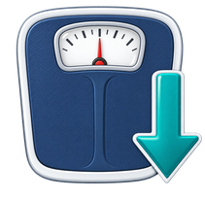
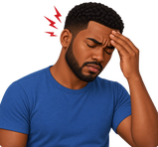
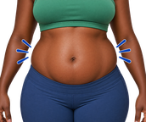
IGICE CYA 2
Ibyo ugomba kwitondera
Amaraso mu musarane
Impinduka mu buryo bwo kwituma
Ububabare bwo mu nda bukomeje
Amaraso atukura, cyangwa umusarane wirabura cyane bishobora kuba ikimenyetso cy'amaraso
Impiswi cyangwa impatwe bimara ibyumweru bibiri kandi ari bishya kuri uwo muntu.
Ububabare cyangwa kubabara mu nda bihoraho.
Gutakaza ibiro
Ananiwe kandi afite intege nke
Kumva utarangije kwituma neza
Gutakaza ibiro utabishaka kandi nta mpamvu igaragara.
Umunaniro udasanzwe, intege nke, cyangwa kugaragara yera cyane / afite amaraso make.
Kumva igihe kirekire ko amara atarangiye gusohora umusarane nyuma yo kwituma, nk'aho hari ikintu gisigaye imbere.
Ibi bimenyetso biterwa n'impamvu zitandukanye kandi nyinshi muri zo ntabwo ari kanseri. Nta na kimwe kigaragaza neza icyo ari cyo. Bivuze ko ari ngombwa kwisuzumisha kandi ko gutegereza atari byiza.
Kanseri y'amara | CHW | Rwanda Biomedical Centre

Slide 32
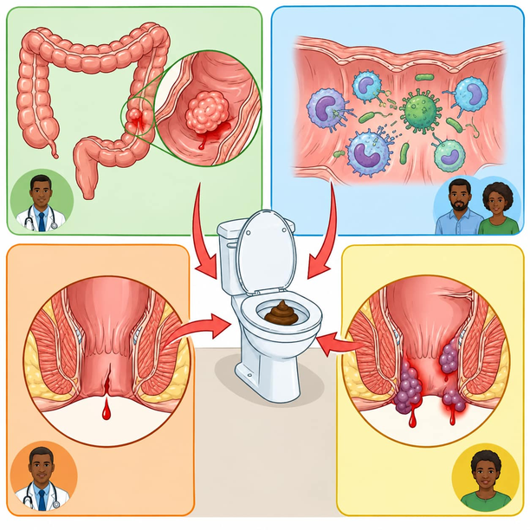
IGICE CYA 2
Amaraso mu musarane ntagomba na rimwe kwirengagizwa
Impamvu zitandukanye
Amaraso aboneka mu byo umuntu yituma ashobora guturuka ku mabyimba (hemorroide), ku ndwara, ku bikomere cyangwa ku bibyimba biri mu mara.
Amabyimba (hemorroide) akunze kugaragara
Abantu benshi bagira amabyimba (hemorroide). Ibi ntibivuze ko ari yo yonyine ituma amaraso ava.
Irinde kwifatira ibyemezo
Umukozi w'ubuzima ku kigo nderabuzima ni we ushobora gusuzuma inkomoko y'amaraso.
Icyo abantu bakunze kuvuga
Icyo wasubiza
"Ni amabyimba (hemorroide) gusa." "Byarahagaze, birarangiye." "Mfite isoni zo kwerekana ibi."
"Bishobora kuba ari amabyimba (hemorroide). Isuzuma ryihuse ni ryo ribwira icyo ari cyo, kandi rikagumana hagati yawe n'umukozi w'ubuzima."
Bivuge mu buryo bwumvikana: Iyo amaraso agarukagaruka, cyangwa akava igihe kirenze gito / gikomeza kugaruka, bisaba kwisuzumisha ku kigo nderabuzima, kabone n'iyo waba wumva umeze neza.
Kanseri y'amara | CHW | Rwanda Biomedical Centre

Slide 33

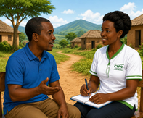

IGICE CYA 2
Dore inama wagira uyu munsi
Ntutegereze
Vugana n'umukozi wo mu rwego rw'ubuzima hakiri kare
Imyitozo ngororamubiri ya buri munsi irafasha
Umuntu wese ufite ibimenyetso byavuzwe haruguru, agomba kujya ku kigo nderabuzima cyangwa ku bitaro ubu, atari mu mezi make.
Umuntu ufite umuryango wa hafi urwaye kanseri y'amara yagombye kubibwira ku kigo nderabuzima, akagisha inama.
Kwirinda itabi, kugabanya inzoga, gukora imyitozo ngororamubiri no kurya imboga nyinshi, imbuto n'ibishyimbo bifasha kugira ubuzima buzira umuze.
Kugeza ubu u Rwanda rufite gahunda zateguwe zo gusuzuma kanseri y'inkondo y'umura na kanseri y'ibere. Kugeza ubu nta gahunda y'igihugu yateguwe yo gusuzuma kanseri y'amara ku bantu badafite ibimenyetso, bityo ntuhize gupima abantu bumva bameze neza. Uruhare rwawe ni ugukangurira abaturage, gushishikariza kwisuzumisha hakiri kare igihe ibimenyetso bigaragaye, kohereza umurwayi no kumukurikirana.
Source: Repubulika y'u Rwanda, Minisiteri y'Ubuzima n'Ikigo cy'Igihugu gishinzwe Kurwanya Kanseri (National Cancer Control Plan) 2025-2029.
Kanseri y'amara | CHW | Rwanda Biomedical Centre

Slide 34
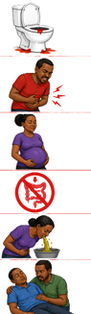
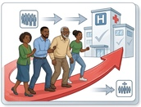
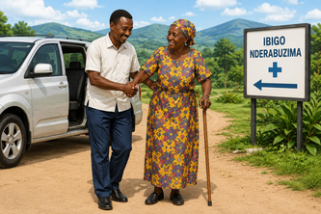
IGICE CYA 2
Ibimenyetso mpuruza
Shaka ubuvuzi uwo munsi nyine niba ufite ibi bikurikira:
Icyo wakora
Kuva amaraso menshi cyangwa kuva amaraso bidahagarara
Ububabare bukabije mu nda
Igifu kibyimba, gikomeye, kandi kibabaza
Kuruka inshuro nyinshi
Nta musarane cyangwa gaz inyuramo, hamwe no kubyimba inda.
Kugwa hasi, gucika intege cyangwa kugira intege nke cyane
Fasha umuntu kugera ku kigo nderabuzima cyangwa ku bitaro uwo munsi. Ntugategereze intambwe zisanzwe.
Ubufasha bufatika
Fasha gutegura uburyo bwo gutwara umurwayi, mubwire umuryango, kandi urebe ko hari umuntu ujyanye n'uwo muntu.
Niba utazi neza niba hari ibimenyetso byihutirwa, jya ubifata nk'ikimenyetso cyihutirwa kandi ufashe uwo muntu kwitabwaho.
Kanseri y'amara | CHW | Rwanda Biomedical Centre

Slide 35
IGICE CYA 2
Bishyire kuri Vestine
Vestine akubwira iby'amaraso ari mu musarane we ariko avuga ko yumva ameze neza, ko ari hemorroide gusa, kandi ko atewe isoni no kujya ku kigo nderabuzima.
Igisubizo cyiza: C
Kuva amaraso bimaze hafi amezi abiri bisaba gusuzumwa, uko byaba bimeze kose. Mwemere isoni ze, ubike ibyo yakubwiye mu ibanga, kandi umusobanurire ko kwisuzumisha byihuse kandi ari ibanga. Ntukamuhe ubuvuzi ubwawe, kandi ntukamusezeranya ko ari hemorroide gusa. Mujye mutanga ubufasha bufatika mu rugendo, kandi mwumvikane umunsi umwe.
Ni ikihe kintu cyiza cyo gukora?
A. Emera ko ari hemorroide gusa maze ntugire icyo ukora
B. Umuhe wowe imiti y'ibirundo
C. Tega amatwi mu bwubahane, umusobanurire ko kuva amaraso biterwa n'impamvu zitandukanye kandi bikeneye kwisuzumishwa, kandi umushishikariza kujya ku kigo nderabuzima. ✓
D. Bwira abaturanyi be kugira ngo bamwemeze
Kanseri y'amara | CHW | Ikigo cy'Igihugu gishinzwe Ubuvuzi (Rwanda Biomedical Centre)

Slide 36
IGICE CYA 2
Isuzuma bumenyi (1 muri 3)
Q1. Ni nde ufite ibyago byinshi byo kurwara kanseri y'amara?
A. Abana bato
B. Abagore gusa
C. Abantu batigeze barya inyama gusa
D. Abantu bakuze b'imyaka myinshi ✓
Ukuri: D. Ibyago yiyongera uko imyaka igenda yiyongera, haba ku bagabo no ku bagore.
Q2. Amaraso mu musarane:
A. Buri gihe bisobanura kanseri
B. Impamvu zinyuranye zishobora kuba zibitera kandi zikeneye kwisuzumisha ✓
C. Buri gihe bisobanura hemorroides
D. Ushobora kwirengagiza niba nta bubabare buhari
Ukuri: B. Ntabwo ari ikimenyetso cya kanseri, kandi ntibigomba gufatwa nka hemorroide gusa hatabanje gukorwa isuzuma.
Kanseri y'amara | CHW | Rwanda Biomedical Centre

Slide 37
IGICE CYA 2
Isuzuma bumenyi (2 kuri 3)
Ikibazo cya 3. Impinduka mu myitwarire y'amara imaze ibyumweru bitandatu igomba kuba:
A. Kwirengagizwa
B. Kuvurwa n'ibimera mu rugo
C. Kwisuzumisha ku ivuriro rito cyangwa ku kigo nderabuzima ✓
D. Asubire gusuzumwa nyuma y'umwaka umwe
Igisubizo nyacyo: C. Impinduka irambye kandi nshya kuri uwo muntu ikeneye gusuzumwa.
Ikibazo cya 4. Ni ikihe kimenyetso cyihutirwa cy'akaga?
A. Kutabasha kwituma no kutarekura umwuka mu nda, hamwe n'inda ibyimbye kandi imubabaza ✓
B. Umunaniro muke nyuma y'akazi
C. Umusarane umwe udasanzwe
D. Inzara yoroheje
Ukuri: A. Ibi bishobora gusobanura ko amara yafunze. Bisaba kwitabwaho uwo munsi.
Kanseri y'amara | Umujyanama w'ubuzima | Ikigo cy'Igihugu gishinzwe Ubuvuzi (Rwanda Biomedical Centre)

Slide 38
IGICE CYA 2
Isuzuma bumenyi (3 kuri 3)
Ikibazo cya 5. Umuntu ufite umuvandimwe urwaye kanseri y'amara kandi nta bimenyetso yagombye :
A. Ntugire icyo ukora na gato
B. Vuga amateka y'umuryango ku kigo nderabuzima kandi usabe inama ✓
C. Kubwirwa ko azarwara kanseri
D. Geragezwa nawe
Ukuri: B. Amateka y'umuryango ashobora kongera ibyago. Ivuriro rishobora gutanga inama ku bigomba gukurikiraho.
Kanseri y'amara | CHW | Rwanda Biomedical Centre

Slide 39
IGICE CYA 2
Gutekereza ku isomo
Andika igisubizo cyawe mu kazu k'inyandiko. Nta gisubizo kimwe gusa cy'ukuri kihari. Ibi bibazo ni ukugira ngo wisuzume kandi mubiganireho. Ntibihabwa amanota.
Ni iki wabwira umuntu ufite isoni zo kuvuga ibijyanye n'amaraso mu ntebe?
1
Ni ikihe kimenyetso cyatuma ushishikariza umuntu gushaka ubuvuzi bidatinze?
2
Ni ikihe kimenyetso mpuruza ugomba kwibuka buri gihe, kandi se ni iki wakora mbere?
3
Kanseri y'amara | CHW | Rwanda Biomedical Centre

Slide 40
3
IGICE CYA 3
Gushyira mu bikorwa
Hindura guhangayika mu bikorwa: gufasha abantu kugera aho bitabwaho, kuganira n'ikinyabupfura, no gushyigikira gukurikiranwa.
Rwanda Biomedical Centre | CHW

Slide 41
IGICE CYA 3
Icyo wakora
🧭
Ubuyobozi
📝
Sobanura
🗣️
Inama
Vuga aho umuntu ufite ibimenyetso byo mu mara agomba kubanza kujya.
Sobanura inzira yo kohereza umurwayi mu magambo yoroheje.
Mujye muvugana mu bwitonzi no mu bwisanzure.
💙
Gushyigikira
🏥
Kuburira
Fasha umuntu kujya aho yoherejwe no kugaruka gufata ibisubizo.
Menya igihe kohereza umurwayi kwa muganga bidashobora gutegereza.
Kanseri y'amara | CHW | Rwanda Biomedical Centre

Slide 42
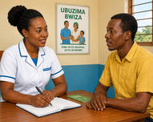



IGICE CYA 3
Inzira yo kohereza umurwayi mu Rwanda
1
Mu muryango
2
Ivuriro rito (health post) cyangwa ikigo nderabuzima
3
Ibitaro by'akarere
4
Ibitaro byoherezwamo abarwayi cyangwa ikigo cya kanseri
Tega amatwi, ujye umenya ibimenyetso, kandi ushishikarize uwo muntu gushaka ubuvuzi.
Ibindi bipimo bishobora gukorwa hano, harimo n'ibizamini bigenzura imbere mu mara.
»
Umuntu abanza gusuzumwa hano hanyuma yoherezwe mu gihe bibaye ngombwa.
»
»
Isuzuma ry'inzobere, gutegura ubuvuzi n'ubuvuzi bw'umwihariko.
Ku bimenyetso byihutirwa by'akaga, fasha uwo muntu kwitabwaho uwo munsi. Ntugategereze inzira isanzwe yo kohereza.
Kanseri y'amara | CHW | Rwanda Biomedical Centre

Slide 43
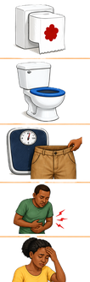
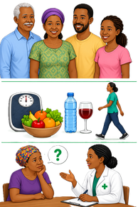
IGICE CYA 3
Uwo muntu agomba kugenda vuba ryari?
Uwo munsi nyine
Mu minsi mike
Inama mu rugendo rukurikira
Kuva amaraso menshi cyangwa gukomeza kuva amaraso
Ububabare bukabije mu nda
Igifu kibyimba, gikomeye, kibabaza
Nta musarane cyangwa gaz inyura
Kuruka inshuro nyinshi
Guta ubwenge cyangwa intege nke zikabije
Amaraso mu ntebe
Impinduka mu buryo bwo kwituma imara ibyumweru
Gutakaza ibiro nta mpamvu ifatika
Ububabare bwo mu nda bukomeje
Kugaragara yera, ananiwe kandi afite intege nke
Nta bimenyetso afite, ariko hari umuntu wo mu muryango wa hafi warwaye kanseri y'amara
Ibibazo bijyanye n'itabi, inzoga, ibiro cyangwa imyitozo ngororamubiri
Guhangayika nyuma yo kumva inkuru za kanseri mu muryango
Niba utazi neza, fata ikibazo nk'icyihutirwa, aho kuba gito. Ni byiza ko buri gihe ufasha umuntu uhangayitse kugera aho yitabwaho.
Kanseri y'amara | CHW | Rwanda Biomedical Centre

Slide 44



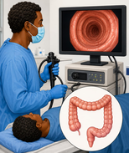
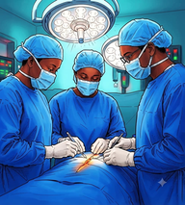
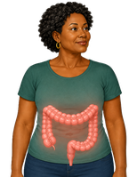
IGICE CYA 3
Kuganira witonze
"Ni ibirundo gusa."
Njyewe-"None se ko numva meze neza, none se kuki njyayo?"
"Birashoboka ko ari hemorroide. Kuva amaraso biterwa n'impamvu nyinshi, kandi igenzura ryihuse ritubwira icyo ari cyo."
"Ibibazo byo mu mara hakiri kare akenshi ntibitanga umuburo. Kugenda ubu mu gihe wumva umeze neza biroroshye kuruta kugenda nyuma."
"Mfite isoni zo kuvuga ku musarane."
"Mfite ubwoba bw'igeragezwa rya kamera."
"Abantu benshi babibona batyo. Birakomeza kuba hagati yawe n'umukozi wo mu rwego rw'ubuzima."
"Bikorwa n'abakozi bahuguwe basobanurira buri ntambwe. Bazakubwira ibyo ugomba kwitega mbere y'uko bitangira."
Niba ari kanseri y'amara, nta kintu na kimwe cyakorwa."
"Umuntu wese urwaye kanseri y'amara agomba gushyirwaho igikapu."
"Ibyo ntabwo ari ukuri. Hari ubuvuzi, kandi hari kwitabwaho no gushyigikirwa muri buri ntambwe."
"Oya. Abantu bamwe bakeneye igikapu cy'igihe runaka, abenshi ntibagikeneye na gato."
Kanseri y'amara | CHW | Rwanda Biomedical Centre

Slide 45
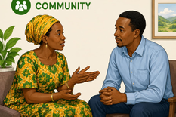
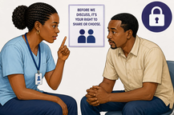
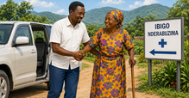
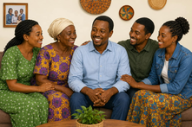
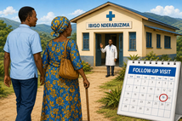
IGICE CYA 3
Gushyigikira umuntu n'umuryango we
Tega amatwi mbere
Mujye mubishyira mu mwiherero
Bafashe kujya kuri gahunda yo kwa muganga
Jya uha uwo muntu umwanya. Ntukihutire kandi ntugakoreshe ubwoba bwo kwemeza.
Ibyo uwo muntu akubwira bigumana nawe. Mujye ahantu abandi badashobora kumva.
Mwemeranye umunsi, mufashe gutegura urugendo, hanyuma umenye niba yagiye.
Kugaruka gufata ibisubizo
Zana umuryango wawe
Ntuzigere ushinja
Mwibutse uwo muntu kugaruka gufata ibisubizo no kujya kuri gahunda ikurikira.
Umuntu abanje kubyemera, fasha umuryango we gusobanukirwa impamvu agomba gukomeza kwitabwaho.
Ntugashinje uwo muntu ku bimenyetso bye, imyitwarire ye, cyangwa gutinda gushaka ubuvuzi.
Abantu batakaza kwitabwaho kubera kure, ikiguzi, ubwoba, n'isoni. Kuganira kuri izo mbogamizi mu buryo bweruye no kuzishakira ibisubizo imwe ku yindi ni igice kinini cy'akazi kawe.
Kanseri y'amara | CHW | Rwanda Biomedical Centre

Slide 46
IGICE CYA 3
Inkuru ya Vestine irakomeje
Kanseri y'amara | CHW | Rwanda Biomedical Centre

Slide 47
IGICE CYA 3
Bishyire mu bikorwa
Mbere y'uko ibisubizo bye bigaruka, Vestine aravuga atuje ati: "Niba babonye kanseri, nta kintu na kimwe cyakorwa, none kuki ngomba kugaruka?"
Igisubizo cyiza: A
Ubwoba bwe ni ukuri, bityo wemere mbere yo gukosora imyizerere. Vuga neza ko kanseri y'amara ivurwa mu Rwanda kandi ko ubuvuzi bwo kugabanya ububabare biboneka kuri buri ntambwe. Ntusezeranye ko azakira burundu kandi ntugakoreshe amagambo ateye ubwoba. Tanga ikintu gifatika, nko kumvikana ku munsi azagaruka, kugira ngo ibyiringiro bibe umugambi. Ntuzigere ushinja umuntu kuba yatinze.
Ni ikihe gisubizo cy'ingirakamaro kurusha ibindi?
A. Muvugishe neza umwereke ko ibyo atari ukuri, umusobanurire ko ubuvuzi n'ubufasha bihari, kandi wiyemeze kumufasha kugaruka kubona ibisubizo bye ✓
B. Emera ko nta byinshi byakorwa
C. Mubwire kutabitekerezaho
D. Mubwire ko yagombaga kuza hakiri kare
Kanseri y'amara | CHW | Rwanda Biomedical Centre

Slide 48
IGICE CYA 3
Isuzuma bumenyi (1 kuri 3)
Q1. Umuntu wo mu mudugudu wawe afite amaraso mu musarane. Ahantu heza ho kujya ni uku:
A. Ivuriro rito (health post) cyangwa ikigo nderabuzima ✓
B. Ikigo cya kanseri
C. Umuvuzi gakondo gusa
D. Nta hantu na hamwe bizanyura
Igisubizo nyacyo: A. Aho umuntu abanza kujya ni ku ivuriro rito cyangwa ku kigo nderabuzima; bamwohereza ahandi iyo bibaye ngombwa.
Q2. "Niba ari kanseri, nta kintu na kimwe gishobora gukorwa" ni:
A. Ukuri
B. Inama nziza yo gusubiramo
C. Iyi ni imyizerere itari yo igomba gukosorwa mu buryo bwiza ✓
D. Ni ukuri gusa ku bagore
Igisubizo nyacyo: C. Kuvura no kwitabwaho birahari. Kosora imyizerere utiriwe utinya umuntu.
Kanseri y'amara | CHW | Ikigo cy'Igihugu gishinzwe Ubuzima (Rwanda Biomedical Centre)

Slide 49
IGICE CYA 3
Isuzuma bumenyi (2 kuri 3)
Q3. Kuganira neza ku bimenyetso byo mu mara bisobanura:
A. Kuganira imbere y'umuryango utabanje kubaza
B. Gutega amatwi, kubishyira mu ibanga, no gushishikariza abantu kwisuzumisha ✓
C. Gukoresha ubwoba kugira ngo umuntu agende
D. Kubwira umuntu ko nta kintu na kimwe
Igisubizo cy'ukuri: B. Kumwubaha no kubika ibanga bituma umuntu ashobora cyane kugenda.
Q4. Nyuma yo koherezwa, akazi kawe ni:
A. Kora ibizamini
B. Hitamo uburyo bwo kuvura
C. Hagarika gusura uwo muntu
D. Gushishikariza umuntu kwitabira no kugaruka gufata ibisubizo ✓
Ukuri: D. Gushyigikira kwitabira no gukurikirana ni igice cy'ingenzi cy'uruhare rwa CHW.
Kanseri y'amara | CHW | Rwanda Biomedical Centre

Slide 50
IGICE CYA 3
Isuzuma bumenyi (3 kuri 3)
Ikibazo cya 5. Umuntu ntashobora gusohora umusarane cyangwa gaz, araruka, kandi afite inda yabyimbye. Ugomba ko:
A. Tegereza inama itaha y'umuryango
B. Gira inama andi mazi kandi utegereze icyumweru kimwe
C. Ufasha uwo muntu kugera aho bamuvura kuri uwo munsi ✓
D. Umuhe wowe imiti yoroshya inda (laxative)
Ukuri: C. Ibi bimenyetso byerekana ko amara ashobora kuba yarafunze, ibi bikaba ari ibintu byihutirwa.
Kanseri y'amara | Umujyanama w'ubuzima | Ikigo cy'Igihugu gishinzwe Ubuvuzi (Rwanda Biomedical Centre)

Slide 51
IGICE CYA 3
Kwitekerezaho ku isomo
Andika igisubizo cyawe mu kazu kanditse. Nta gisubizo kimwe cyonyine ari cyo cy'ukuri. Ibi bibazo ni ukugira ngo wimenyereze wowe ubwawe no kugira ngo muganire. Ntibihabwa amanota.
Ni gute wafasha umuntu kugera aho yoherejwe no kurangiza inzira yo koherezwa mu gihe ikigo kiri kure kandi amafaranga ari make?
1
Ni iki wabwira umuntu ufite ubwoba bw'ibizamini bizagaragaza?
2
Ni iyihe myizerere itari yo kuri kanseri y'amara wifuza gukosora mu gace utuyemo?
3
Kanseri y'amara | Umujyanama w'ubuzima | Ikigo cy'Igihugu gishinzwe Ubuvuzi (Rwanda Biomedical Centre)

Slide 52
4
IGICE CYA 4
Kanseri y'amara yemezwa ite kandi ivurwa ite?
Reka turebere hamwe uko byagenze nyuma yo koherezwa kwa muganga: uko ikigo cy'ubuzima cyemeza indwara ndetse n'uburyo bwo kuvurwa.
Rwanda Biomedical Centre | CHW

Slide 53
IGICE CYA 4
Icyo wakora
📝
Sobanura
🗣️
Sobanura neza
Sobanura mu magambo yoroheje uko abaganga bamenya niba kanseri y'amara ihari.
Sobanura neza ko akaregeya gakura mu mara (polyp) atari ko buri gihe kaba kanseri.
🧭
Vuga muri make
🔍
Gukosora
Vuga ubwoko bw'ingenzi bw'ubuvuzi mu magambo yoroheje.
Kosora ibitekerezo bibi bikunze kwibeshywaho ku bijyanye n'isuzuma, kubagwa, no gushyirwaho umwenge (stoma).
Kanseri y'amara | CHW | Rwanda Biomedical Centre

Slide 54

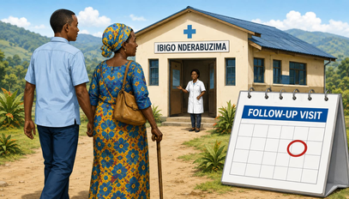
IGICE CYA 4
Uko ikigo cy'ubuzima kimenya niba kanseri ihari
1
Kugenzura
2
Ibizamini by'amaraso
3
Igeragezwa rya kamera
4
Agace k'umubiri
5
Igisubizo
Abakozi babaza ibibazo kandi bakareba uwo muntu.
Urugero ni nk'aho umuntu ashobora gupima amaraso urugero kugira ngo barebe niba umuntu afite amaraso make (anemia).
Agatube gato gafite kamera ntoya ireba imbere mu mara.
Igice gito cy'umubiri gikurwa mu kintu cyose kidasanzwe.
Ibice by'umubiri bigomba gusuzumwa kugira ngo harebwe niba hari kanseri y'amara.
»
»
»
»
Gusuzuma agace k'umubiri muri laboratwari ni byo byemeza kanseri. Ibimenyetso byonyine, ibipimo by'amaraso byonyine, cyangwa ibyo kamera ibona byonyine ntibishobora kwemeza kanseri.
Ntabwo usoma ibisubizo kandi ntubisobanura. Usobanura ibizaba, kandi ufasha umuntu kuhagera no kugaruka.
Kanseri y'amara | CHW | Rwanda Biomedical Centre

Slide 55




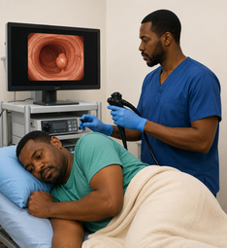
IGICE CYA 4
Akaregeya gakura mu mara si ko buri gihe kaba kanseri
Byinshi muri byo si kanseri
Bimwe bishobora guhinduka
Kubikuraho birafasha
Abantu benshi bagira uturegeya duto / polypes mu mara. Byinshi muri byo ntabwo bihinduka kanseri.
Ubwoko bumwe bushobora guhinduka buhoro buhoro uko imyaka igenda ihita. Nta muntu n'umwe ushobora kumenya ubwoko bwabyo mu kubireba hanze.
Iyo akaregeya gakura gakuweho mu gihe cy'ikizamini cya kamera, ashobora kwirindwa kanseri y'amara.
Umuntu wakuweho igiheri aba yirinze indwara, ntabwo aba afite kanseri. Ibi ni ikintu cyiza, kuko abantu benshi bumva ijambo giheri bagatekereza ko risobanura kanseri.
Icyo wabivugaho
Ibyo utagomba kuvuga
"Babonye igiheri gito maze barakikuramo. Iyi ni inkuru nziza. Bivuze ko kitazashobora guteza ibibazo nyuma."
"Babonye ikintu, ku buryo ushobora kuba urwaye kanseri." Ntuzigere ukeka indwara umuntu arwaye kandi ntuzigere usubiramo ibihuha.
Kanseri y'amara | Abajyanama b'ubuzima | Ikigo cy'Igihugu gishinzwe Ubuvuzi (RBC)

Slide 56
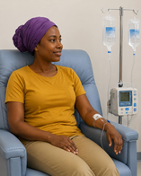
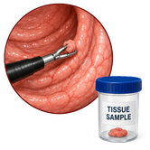
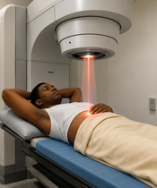


IGICE CYA 4
Ubwoko bw'ubuvuzi
Gukuraho akaregeya gakura (polyp)
Kubaga
Imiti ya kanseri
Kubagwa bikuraho igice cy'amara gifite kanseri, kandi impande zombi zikunze guhuzwa.
Imiti ikora ku mubiri wose. Itangwa mu byiciro mu gihe cy'amezi runaka.
Uduce duto dushobora gukurwaho mu gihe cyo kugenzura hakoreshejwe kamera, nta kubagwa.
Kuvura imirasire
Ubuvuzi bw'ihumure
Ntabwo ari kimwe kuri bose
Imirasire idasanzwe ikoreshwa ku kanseri zimwe, cyane cyane kanseri ya rectum.
Kuvura ububabare n'ibindi bimenyetso by'ububabare, bitangwa hamwe n'ubundi buvuzi.
Biterwa na kanseri n'umuntu. Hari abantu bafata ubwoko burenze bumwe.
Inzobere zifata icyemezo cyo kuvura hamwe n'umuntu n'umuryango. Uruhare rwawe ni ugufasha uwo muntu gusobanukirwa ibyo yemeranyijweho, kubahiriza gahunda zo kwa muganga, no gukomeza gahunda mu rugo.
Kanseri y'amara | CHW | Rwanda Biomedical Centre

Slide 57
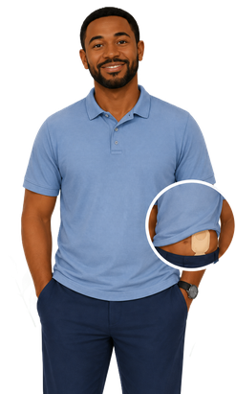

IGICE CYA 4
Ibyerekeye stoma
Icyo ari cyo
Igikapu
Si kuri buri wese
Ubuzima buracyahari
Mu kubagwa kw'amara, hakorwa uburyo bushya bwo gufungura mu nda kugira ngo umusarane usohoke mu mubiri.
Umusarane ukusanyirizwa mu gikapu cyabugenewe, kigenda gisukurwa cyangwa kigahindurwa. Yambarwa munsi y'imyenda.
Abantu benshi babazwe mu mara ntibakenera imwe. Kuri bamwe, ni iby'igihe gito kandi bifungwa nyuma.
Abantu bafite stoma bashobora gukora, guhinga, gutembera, gusenga no kugira uruhare mu buzima bw’umuryango.
Amagambo afite akamaro
Vuga kuri stoma utuje kandi nta nkomyi. Ntuzigere ubiganiraho imbere y'abandi kandi ntuzigere ubifata nk'ikimwaro. Uko ubivuga bigena uburyo umuryango ufata umuntu.
Kanseri y'amara | CHW | Rwanda Biomedical Centre

Slide 58
IGICE CYA 4
Ikinyoma cyangwa ukuri
Ikinyoma: Amaraso mu mabyi buri gihe aba ari indwara y'imitsi izunguruye (piles) gusa
»
Ukuri: Bifite impamvu nyinshi. Buri gihe bikeneye gusuzumwa.
Ikinyoma: Umuntu udafite ibimenyetso ntashobora kurwara kanseri y'amara
»
Ukuri: Kanseri y'amara akenshi nta bimenyetso na kimwe igaragaza.
Ikinyoma: Buri gukura (polyp) mu mara ni kanseri y'amara
»
Ukuri: Ibikura byinshi mu mara ntabwo ari kanseri, kandi kubikuramo bishobora kurinda kanseri.
Ikinyoma: Gufata agace k'umubiri ngo gasuzumwe bituma kanseri ikwirakwira
»
Ukuri: Ntibiyikwirakwiza. Ni bwo buryo bwonyine bwo kumenya ikibazo icyo ari cyo.
Ikinyoma: Umuntu wese urwaye kanseri y'amara akenera igikapu (agasakoshi ko gukusanya ibyavuye mu mubiri)
»
Ukuri: Abenshi ntabwo bakenera. Ku bamwe biba ari agateganyo gusa.
Kanseri y'amara | Umujyanama w'ubuzima | Ikigo cy'Igihugu gishinzwe Ubuvuzi (Rwanda Biomedical Centre)

Slide 59
IGICE CYA 4
Isuzuma bumenyi (1 muri 3)
Q1. Kanseri y'amara yemezwa na:
A. Ibimenyetso byonyine
B. Agace gato k'umubiri gasuzumwa hakoreshejwe mikorosikopi ✓
C. Kwipimisha amaraso wenyine
D. Ibitekerezo by'umuryango
Igisubizo cy'ukuri: B. Gusuzuma agace k'umubiri ni byo byemeza kanseri. Ibindi byose byerekana ko ari kanseri.
Q2. Igipimo cya kamera cyinjizwa mu mara gishobora gukora:
A. Kureba imbere gusa
B. Kwemeza kanseri ubwayo
C. Kuvura kanseri
D. Kureba imbere, gufata agace k'umubiri, no gukuraho zimwe mu mikurire ✓
Igisubizo cy'ukuri: D. Kiragenzura imbere kandi gishobora gukuraho zimwe mu mikurire.
Kanseri y'amara | Umujyanama w'ubuzima | Rwanda Biomedical Centre

Slide 60
IGICE CYA 4
Isuzuma bumenyi (2 muri 3)
Q3. Akaregeya gakura (polyp) kabonetse kandi kakurwaho mu gihe cy'ikizamini cya kamera bivuze:
A. Ikibazo gishobora kuzavuka ejo hazaza cyarakumiriwe ✓
B. Birumvikana ko umuntu arwaye kanseri
C. Nta kintu na kimwe cyagezweho
D. Uwo muntu ntakeneye gukurikiranwa na rimwe
Ukuri: A. Uturegeya twinshi ntabwo ari kanseri, kandi gukuramo bishobora kurinda kanseri gukura.
Q4. Kuvura kanseri y'amara:
A. Ni kimwe kuri buri wese
B. Buri gihe ni ukubaga gusa
C. Biterwa na kanseri n'umuntu ku giti cye, kandi bishobora guhuza ubwoko burenze bumwe ✓
D. Ntibiboneka mu Rwanda
Ukuri: C. Inzobere zitegura hamwe n'umuntu. Uburyo butandukanye bwo kuvura bushobora guhuzwa.
Kanseri y'amara | CHW | Rwanda Biomedical Centre

Slide 61
IGICE CYA 4
Isuzuma bumenyi (3 muri 3)
Ikibazo cya 5. "Umuntu wese urwaye kanseri y'amara akeneye igikapu." Ibi ni:
A. Ukuri
B. Ni ukuri ku bagore gusa
C. Ni ukuri kuri buri gikorwa
D. Ni ikinyoma, abantu benshi ntibakeneye igikapu, kandi ku bamwe ni igihe gito gusa ✓
Igisubizo cy'ukuri: D. Kosora iyi myizerere buhoro buhoro, kuko ubwoba bwo gushyirwaho igikapu bushobora gutuma abantu batinya kujya kwivuza.
Kanseri y'amara | CHW | Rwanda Biomedical Centre

Slide 62
IGICE CYA 4
Gutekereza ku isomo
Andika igisubizo cyawe mu kazu k'inyandiko. Nta gisubizo kimwe gusa ari cyo cy'ukuri. Ibi bibazo ni ibyo kwimenyereza wenyine no kuganiraho. Ntibihabwa amanota.
Ni gute wasobanura mu magambo yoroheje, uko ikigo kigenzura niba kanseri ihari?
1
Ni gute wakwihumuriza umuntu utegereje ibisubizo by'isuzuma ry'agace k'umubiri?
2
Ni iki wabwira umuryango utekereza ko kugira igikapu cya stoma bisobanura iherezo ry'ubuzima busanzwe?
3
Kanseri y'amara | CHW | Rwanda Biomedical Centre

Slide 63
5
ISOMO RYA 5
Ibyo wakwitega ku ndwara n'imiti
Fasha abantu mu gihe cyo kuvurwa na nyuma yaho: menya ingaruka zisanzwe, ibimenyetso by'akaga, n'uburyo bwo guhumuriza.
Rwanda Biomedical Centre | CHW

Slide 64
IGICE CYA 5
Icyo wakora
🔍
🗣️
Ubwoko
Kumenya
Sobanukirwa n'ingaruka zikunze guterwa no kuvura kanseri y'amara.
Tandukanya ingaruka zisanzwe n’ibibazo bisaba kwitabwaho kwa muganga.
🏥
Kuburira
💙
Ihumure
Kwita ku bimenyetso byihutirwa by'ibyago kuri uwo munsi.
Guhumuriza no gushyigikira umuntu n'umuryango we.
Kanseri y'amara | CHW | Rwanda Biomedical Centre

Slide 65
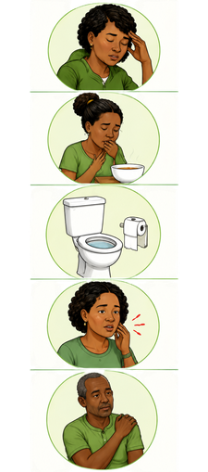
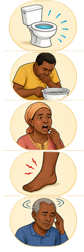
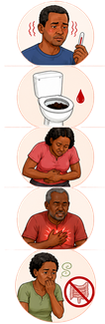
ISOMO RYA 5
Gutandukanya ingaruka
Ingaruka zisanzwe
Jya ku ivuriro vuba
Byihutirwa, uwo munsi nyine
Umunaniro
Kumva uburwayi, kubura ubushake bwo kurya
Kwituma umusarane woroshye cyangwa kwituma kenshi
Kunanirwa kwituma (constipation)
Ububabare buke bugenzurwa neza
Rimwe na rimwe kumva ufite agahinda cyangwa uhangayitse
Ububabare bugenda burushaho kwiyongera
Impiswi idashira
Bamaze iminsi batarya cyangwa ngo banywe amazi ahagije
Uruhu rubabaza cyangwa rwakomeretse ruzengurutse stoma
Igikapu cya stoma gikomeza kumeneka
Agahinda gakomeza kutagabanuka
Kuva amaraso menshi
Nta musarane cyangwa gaz, hamwe no kubyimba munda, no kubabara
Kuruka inshuro nyinshi
Impiswi y'amazi inshuro nyinshi ku munsi kandi umuntu ntashobora kunywa
Kugira umuriro hamwe no guhinda umushyitsi cyangwa intege nke cyane
Stoma ihagarika gukora umunsi wose
Niba utazi neza aho ikibazo giherereye, jya ugifata nk'igisubizo cyihutirwa kandi ufashe uwo muntu kwitabwaho.
Kanseri y'amara | Umujyanama w'ubuzima | Ikigo cy'Igihugu gishinzwe Ubuvuzi (Rwanda Biomedical Centre)

Slide 66
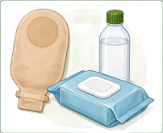

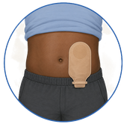
ISOMO RYA 5
Gufasha umuntu ufite stoma
Ibanga mbere ya byose
Komeza imigenzereze ya buri munsi
Kunywa no kurya
Vuga wenyine, ntuzigere ugira icyo uvuga imbere y'abaturanyi cyangwa abana, kandi ntuzigere ugira urwenya.
Gushishikariza umuntu kunywa no kurya buri gihe. Iyo stoma isohora amazi menshi cyane, umuntu akeneye kwitabwaho.
Gushishikariza uwo muntu gukuramo no guhindura igikapu nk'uko yabigishwaga mu bitaro.
Genzura uruhu
Kurwanya ipfunwe (stigma)
Gushyigikira umuryango
Uruhu rutukura, rutukura ruzengurutse stoma, cyangwa igikapu gikomeza kumeneka, bigomba kumenyeshwa kwa muganga.
Kosora abantu baseka cyangwa bakirinda umuntu. Sobanura ko stoma ari igice gisanzwe cyo kwitabwaho.
Jya ufasha umuryango kubona ko uwo muntu ashobora gukora, gusenga no kugira uruhare mu mibereho y'umuryango.
Kanseri y'amara | CHW | Rwanda Biomedical Centre

Slide 67
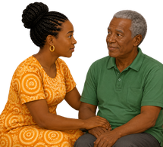


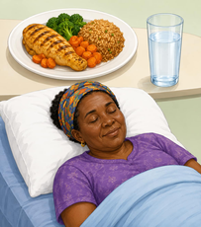

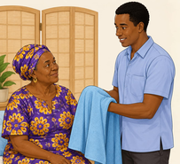
ISOMO RYA 5
Ihumure n'imibereho myiza
Tega amatwi
Kubahiriza gahunda z'ubuvuzi
Shishikariza kuvuga ibibazo hakiri kare
Fata umwanya kandi utege amatwi utiriwe ucira urubanza. Ntukihutire kuganira.
Gufasha abarwayi gukurikirana no gukomeza kwivuza.
Saba uwo muntu kukubwira ibibazo bishya cyangwa birushaho kuba bibi hakiri kare.
Kurya no kuruhuka
Icyubahiro
Menya aho ugarukira
Shishikariza abantu kurya ibiryo bito, ibinyobwa bihagije, kuruhuka no gukora imyitozo yoroheje.
Kurinda ubuzima bwite bw'ibibazo by'amara na stoma. Ntuzigere ubiganiraho mu ruhame.
Mu gihe uburwayi bukomeye, cyangwa se ukaba ufite ibimenyetso by'uburwayi, jya utanga ubufasha bw'ubuvuzi n'ubw'amarangamutima.
Kuvura ububabare n'ibindi bimenyetso bishobora gutangwa icyarimwe no kuvura kanseri. Ntabwo ari iherezo ry'ubuzima gusa.
Kanseri y'amara | CHW | Rwanda Biomedical Centre

Slide 68
ISOMO RYA 5
Vestine yagarutse
Vestine yabazwe kandi ubu arimo guhabwa imiti ya kanseri. Avuga ko afite impiswi nyinshi ku munsi, adashobora kunywa amazi, kandi yumva afite intege nke.
Igisubizo nyacyo: D
Impiswi ni ingaruka ikunze kugaragara ku miti ya kanseri, ariko impiswi nyinshi z'amazi hamwe no kuruka no kugira intege nke bishobora gutera gutakaza amazi menshi mu mubiri. Ibi bisaba kwisuzumisha vuba, atari mu gihe cy'uruzinduko rukurikiyeho. Ntumubwire guhagarika imiti ye, kuko icyo cyemezo ni icy'itsinda ry'abamwitaho, kandi ntukamuhe imiti ubwawe. Mumufashe kuhagera, ubibwire umuryango, hanyuma umukurikirane nyuma.
Ni ikihe gikorwa cyiza kurusha ibindi?
A. Mubwire ko ari ibisanzwe maze ategereze gahunda ye ikurikira
B. Mugire inama yo guhagarika ubuvuzi
C. Umuhe imiti y'impiswi ubwawe
D. Mufashe kugera vuba aho bavurira, kandi umutere inkunga yo kunywa utuzi duke duke mu nzira ✓
Kanseri y'amara | Umujyanama w'ubuzima | Ikigo cy'Igihugu cy'Ubuvuzi (Rwanda Biomedical Centre)

Slide 69
ICYICIRO CYA 5
Isuzuma bumenyi (1 muri 3)
Q1. Ni ikihe kimenyetso cyihutirwa cy'akaga mu gihe cyo kuvurwa?
A. Umunaniro muke
B. Ijoro rimwe ryo gusinzira nabi
C. Impiswi y'amazi inshuro nyinshi ku munsi kandi ntashobora kugumana amazi mu nda - YEGO ✓
D. Gutakaza ubushake bwo kurya byoroheje
Ukuri: C. Ibi bishobora gutuma umuntu atakaza amazi kandi akeneye kwitabwaho byihuse.
Q2. Umunaniro no kubura ubushake bwo kurya mu gihe cy'imiti ya kanseri ni:
A. Ingaruka zisanzwe zishobora kuganirwaho kuri gahunda ikurikira ✓
B. Buri gihe ni ibintu byihutirwa
C. Impamvu yo guhagarika ubuvuzi
D. Ntibigeze bigaragara
Ukuri: A. Ibi ni ibintu bisanzwe. Kubitangaza, kubikurikirana no kubivuga kuri gahunda ikurikira.
Kanseri y'amara | Umujyanama w'ubuzima | Ikigo cy'Igihugu gishinzwe Ubuzima (Rwanda Biomedical Centre)

Slide 70
IGICE CYA 5
Isuzuma bumenyi (2 kuri 3)
Q3. Uruhu rubabaza hafi ya stoma cyangwa umufuka ukomeza gusohoka ugomba kuba:
A. Kwirengagizwa
B. Kuvurwa n'imiti gakondo cyangwa imiti yo mu rugo
C. Kuganira n'abaturanyi
D. Bimenyeshwe kugira ngo umuntu ajye kwitabwaho ku ivuriro ✓
Ukuri: D. Ibibazo by'uruhu no kumeneka kw'igikapu birasanzwe kandi bishobora kuvurwa, ariko bakeneye kwitabwaho neza.
Q4. Kwita ku bubabare n'ibindi bimenyetso:
A. Ni mu minsi ya nyuma y'ubuzima
B. Bishobora gutangwa hamwe no kuvura kanseri ✓
C. Bisobanura ko kuvura byananiranye
D. Ntabwo ari igice cyo kwita ku barwaye kanseri
Ukuri: B. Kwita ku ihumure bijyana no kuvurwa kuva hakiri kare.
Kanseri y'amara | Umujyanama w'ubuzima | Ikigo cy'Igihugu gishinzwe Ubuvuzi (Rwanda Biomedical Centre)

Slide 71
ISOMO RYA 5
Isuzuma bumenyi (3 kuri 3)
Ikibazo cya 5. Igikorwa cyiza cyo guhumuriza umuntu ufite stoma ni:
A. Gutega amatwi mu mwiherero, gushyigikira ibisanzwe, no kurwanya ipfunwe ✓
B. Kuvuga ku mufuka imbere y'abandi
C. Kubwira umuntu kuguma mu rugo
D. Kubwira umuryango kubihisha mu ivuriro
Igisubizo nyacyo: A. Kubungabunga ibanga, gutanga ubufasha bufatika, no kurinda umuntu ipfunwe bituma akomeza kuvurwa no kubaho mu muryango.
Kanseri y'amara | CHW | Rwanda Biomedical Centre

Slide 72
ISOMO RYA 5
Gutekereza ku isomo
Andika igisubizo cyawe mu gasanduku k'inyandiko. Nta gisubizo kimwe cyonyine cy'ukuri. Ibi bibazo ni ukugira ngo wimenyereze wowe ubwawe kandi mubiganireho. Ntibihabwa amanota.
Ni gute wafasha umuntu kwibuka ibibazo agomba kumenyesha byihutirwa?
1
Ni gute wavuga ku bibazo by'amara cyangwa by'umwenge wakozwe mu nda (stoma) mu buryo bw'ikinyabupfura kandi bwitondera ibanga ry'umuntu?
2
Ni ubuhe bufasha mu gace kawe gushobora gufasha umuntu gukomeza gusubira kuri gahunda zo kwa muganga?
3
Kanseri y'amara | Umujyanama w'ubuzima | Ikigo cy'Igihugu gishinzwe Ubuvuzi (Rwanda Biomedical Centre)

Slide 73
IGENZURA RYA NYUMA
Ikizamini cya nyuma
Ibibazo makumyabiri bireba isomo ryose. Buri kibazo giherekejwe n'igisubizo cy'ukuri hamwe n'ibisobanuro bigufi.
Rwanda Biomedical Centre | CHW

Slide 74
IGENZURA RYA NYUMA
Ikizamini gisoza (1 muri 10)
Q1. Kanseri y'amara isobanura kanseri y'amara manini n'umuyoboro w'ibyavuye mu mubiri (rectum):
A. Igifu n'umwijima
B. Impyiko
C. Amara manini n'umuyoboro w'ibyavuye mu mubiri (rectum) ✓
D. Ibihaha
Igisubizo nyacyo: C. Amara manini n'umuyoboro w'ibyavuye mu mubiri (rectum) ni ibice bya nyuma by'amara.
Q2. Kanseri y'amara hakiri kare:
A. Akenshi ntibitera ikimenyetso na kimwe ✓
B. Buri gihe bitera ububabare bukabije
C. Buri gihe bitera umuriro
D. Buri gihe igaragara hanze
Ukuri: A. Umuntu ashobora kumva ameze neza kandi agakomeza kurwara kanseri hakiri kare.
Kanseri y'amara | Umujyanama w'ubuzima | Ikigo cy'Igihugu cy'Ubuzima (Rwanda Biomedical Centre)

Slide 75
IGENZURA RYA NYUMA
Ikizamini gisoza (2 kuri 10)
Q3. Uturegeya duto twinshi tuboneka mu mara:
A. Ni kanseri
B. Buri gihe bikeneye kubagwa
C. Ni hemorroides
D. Ntabwo na rimwe biba kanseri ✓
Ukuri: D. Inyinshi ntiziba kanseri, ariko ubwoko buke bushobora guhinduka buhoro buhoro uko imyaka ihita.
Q4. Gukuraho ibimera bito mu gihe cy'ikizamini cya kamera bishobora:
A. Gutuma kanseri ikwirakwira
B. Kwirinda kanseri y'ahazaza ✓
C. Ntugire icyo ukora na gato
D. Gusimbuza ubuvuzi bwose
Ukuri: B. Niyo mpamvu isuzuma rya kamera ribona ibibazo no kurinda kanseri zimwe na zimwe.
Kanseri y'amara | CHW | Rwanda Biomedical Centre

Slide 76
IGENZURA RYA NYUMA
Ikizamini gisoza (3 muri 10)
Ikibazo cya 5. Mu Rwanda, kanseri y'amara:
A. Ni imwe muri kanseri zikunze kugaragara mu Rwanda, ku bagabo no ku bagore. ✓
B. Ntibibaho
C. Igira ingaruka ku bagabo gusa
D. Yibasira abagore bakuze gusa
Ukuri: A. Ni imwe mu kanseri zikunze kugaragara mu gihugu, ku bitsina byombi.
Ikibazo cya 6. Ni ikihe muri ibi byongera ibyago byo kurwara kanseri y'amara?
A. Kunywa amazi
B. Kurya imboga
C. Kunywa itabi ✓
D. Kugenda n'amaguru buri munsi
Ukuri: C. Kunywa itabi, kunywa inzoga nyinshi, umubyibuho ukabije, no kudakora imyitozo ngororamubiri byose byongera ibyago byo kurwara.
Kanseri y'amara | Umujyanama w'ubuzima | Ikigo cy'Igihugu gishinzwe Ubuvuzi (Rwanda Biomedical Centre)

Slide 77
IGENZURA RYA NYUMA
Ikizamini gisoza (4 kuri 10)
Ikibazo cya 7. Umugabo w'imyaka 60 nta bimenyetso agira, ariko se yari arwaye kanseri y'amara. Agomba kubikora:
A. Ntugire icyo ukora
B. Vuga amateka y'umuryango ku kigo nderabuzima kandi usabe inama ✓
C. Kubwirwa ko azarwara kanseri
D. Kugeragezwa na CHW
Ukuri: B. Amateka y'umuryango yongera ibyago, kandi ikigo gishobora gutanga inama z'ibizakurikiraho.
Ikibazo cya 8. Umugore amaze ibyumweru bitandatu afite amaraso mu ntebe ye. Uburyo bwiza bwo gukora ni:
A. Mubwire gutegereza ukwezi kumwe
B. Muhe imiti y'ibyibyimba byo mu ntebe (piles)
C. Mubwire ko bizashira
D. Gushishikariza kwisuzumisha ku ivuriro rito (health post) cyangwa ku kigo nderabuzima ✓
Ukuri: D. Amaraso amara igihe kirekire akeneye gusuzumwa, uko byaba bimeze kose.
Kanseri y'amara | CHW | Rwanda Biomedical Centre

Slide 78
IGENZURA RYA NYUMA
Ikizamini gisoza (5 kuri 10)
Ikibazo cya 9. Umuntu urwaye hemorroide yari asanzwe afite aba afite amaraso mashya. Ibi:
A. A. Nta gushidikanya ko biterwa na hemorroide
B. Ntibikenewe kwitabwaho
C. Aracyakeneye kwisuzumisha ✓
D. Bivuze ko kanseri yemejwe
Ukuri: C. Kugira hemorroide ntibivuga ko ari yo nkomoko y'amaraso.
Ikibazo cya 10. Impinduka mu buryo bwo kwituma imara ibyumweru byinshi bisobanura:
A. Hakenewe kwisuzumisha ✓
B. Kanseri yemejwe
C. Nta kintu na kimwe gishobora gukorwa
D. Umuntu agomba kwiyiriza ubusa
Ukuri: A. Ntabwo ari ikimenyetso cy'ikintu na kimwe, ariko ntibikwiye gusigara bitasuzumwe.
Kanseri y'amara | CHW | Rwanda Biomedical Centre

Slide 79
IGENZURA RYA NYUMA
Ikizamini gisoza (6 kuri 10)
Ikibazo cya 11. Umuntu ntashobora kwituma cyangwa kurekura umwuka wo mu nda, araruka, kandi igifu kibyimba kandi kibabaje. Ibi bikenewe:
A. Uruzinduko mu kwezi gutaha
B. Kuruhuka no kurya byinshi
C. Nta gikorwa
D. Kwitabwaho uwo munsi ✓
Ukuri: D. Ibi bimenyetso byerekana ko amara ashobora kuziba, ibi bikaba ari ibintu byihutirwa.
Ikibazo cya 12. Ahantu umuntu akunze kujya kwisuzumisha ni ibi bikurikira:
A. Ibitaro bikuru byakira abarwayi boherejwe (Referral)
B. Ivuriro rito (health post) cyangwa ikigo nderabuzima ✓
C. Ikigo cya kanseri
D. Isoko
Ukuri: B. Ivuriro rito cyangwa ikigo cy'ubuzima nibwo basuzuma mbere, hanyuma bakohereza umurwayi ahandi niba bibaye ngombwa.
Kanseri y'amara | Umujyanama w'ubuzima | Ikigo cy'Igihugu gishinzwe Ubuzima (Rwanda Biomedical Centre)

Slide 80
IGENZURA RYA NYUMA
Ikizamini gisoza (7 muri 10)
Ikibazo cya 13. Umuntu aterwa isoni no kuvuga iby'amaraso mu ntebe. Ugomba ko:
A. Tega amatwi mu mwiherero, ubishyire mu ibanga, kandi ushishikarize kwisuzumisha ✓
B. Banza uganire n'umuryango wawe
C. Mubwire ko yakwibagirwa
D. Musetseho kugira ngo yumve aruhutse
Ukuri: A. Ubuzima bwite n'icyubahiro bituma umuntu arushaho kwitabwaho.
Ikibazo cya 14. Kanseri y'amara yemezwa na:
A. Ibimenyetso
B. Kwipimisha amaraso wenyine
C. Gusuzuma agace gato k'umubiri kavuyemo ✓
D. Ifoto ya kamera yonyine
Ukuri: C. Gusuzuma agace k'umubiri ni byo byemeza kanseri.
Kanseri y'amara | Umujyanama w'ubuzima | Ikigo cy'Igihugu gishinzwe Ubuvuzi (Rwanda Biomedical Centre)

Slide 81
IGENZURA RYA NYUMA
Ikizamini gisoza (8 kuri 10)
Ikibazo cya 15. Ikizamini cya kamera cyo kureba mu mara rishobora gukurikira:
A. Reba imbere gusa
B. Kureba imbere, gufata agace k'umubiri kugira ngo gasuzumwe, no gukuraho imikurire imwe n'imwe ✓
C. Kuvura kanseri
D. Gusimbuza kubagwa muri buri gihe
Ukuri: B. Ikoreshwa mu gushakisha ibibazo no gukuraho imikurire.
Ikibazo cya 16. Kuvura kanseri y'amara:
A. Ni kimwe kuri buri wese
B. Buri gihe ni imiti gusa
C. D. Nta buvuzi bwa kanseri y'amara buboneka mu Rwanda
D. Biterwa n'aho iyi kanseri iherereye, aho yakwirakwiye, ndetse n'ubuzima bw'umuntu ✓
Ukuri: D. Abaganga b'inzobere babiteganya hamwe n'umuntu, kandi hashobora gukoreshwa ubwoko burenze bumwe bwo kuvura.
Kanseri y'amara | CHW | Rwanda Biomedical Centre

Slide 82
IGENZURA RYA NYUMA
Ikizamini gisoza (9 kuri 10)
Ikibazo cya 17. Stoma ni:
A. Ikenewe na buri muntu urwaye kanseri y'amara
B. Ubwoko bw'imiti
C. Umwenge ukorwa ku nda kugira ngo umusarane usohokere mu gikapu cyabugenewe ✓
D. Ikizamini cy'amara
Ukuri: C. Abantu benshi babazwe mu mara ntibaba bakeneye stoma, kandi kuri bamwe ni iby'igihe gito.
Ikibazo cya 18. Ni izihe ngaruka zisanzwe ziterwa n'imiti ya kanseri?
A. Umunaniro ✓
B. Kuva amaraso menshi mu buryo butunguranye
C. Amara yafunze
D. Kugwa hasi utakaza ubwenge
Ukuri: A. Umunaniro no kubura ubushake bwo kurya ni ibintu bisanzwe. Ibindi bitatu ni ibyihutirwa.
Kanseri y'amara | CHW | Rwanda Biomedical Centre

Slide 83
IGENZURA RYA NYUMA
Ikizamini gisoza (10 kuri 10)
Ikibazo cya 19. Umuntu uri ku miti aba afite impiswi y'amazi inshuro nyinshi kandi ntashobora kugumana amazi mu nda. Ugomba ko:
A. Tegereza gahunda ikurikira
B. Fasha umuntu kugera ku buvuzi bwihuse ✓
C. Inama yo guhagarika imiti
D. Tanga imiti igabanya ubukana bw'impiswi ubwawe
Ukuri: B. Ibi bishobora gutera gutakaza amazi mu buryo buteye ubwoba. Ibyemezo byo guhindura cyangwa guhagarika ubuvuzi bifatwa n'itsinda ry'ubuvuzi.
Q20. Akazi k'umukozi wo mu rwego rw'ubuzima muri kanseri y'amara ni:
A. Kwemeza uburwayi
B. Soma ibisubizo by'ibizamini
C. Hitamo ubuvuzi
D. Kongera ubumenyi bw'abaturage, kumenya ibimenyetso, gufasha koherereza no gukurikirana ✓
Ukuri: D. Kongera ubumenyi bw'abaturage, kumenya ibimenyetso, kuvugana neza, koherereza uwo urwaye no kumukurikirana ni ko kazi k'umukozi wo mu rwego rw'ubuzima (CHW).
Kanseri y'amara | CHW | Rwanda Biomedical Centre

Slide 84
Aho amakuru yavuye n'inkomoko
Aho amakuru yakuwe
1. International Agency for Research on Cancer. Global Cancer Observatory: Cancer Today, GLOBOCAN 2024 estimates, version 1.0. Lyon: IARC/WHO. https://gco.iarc.who.int/today
2. Bray F, Laversanne M, Sung H, et al. Global cancer statistics: GLOBOCAN estimates of incidence and mortality worldwide. CA: A Cancer Journal for Clinicians. https://acsjournals.onlinelibrary.wiley.com
3. International Agency for Research on Cancer. Global Cancer Observatory: Cancer Tomorrow, projections of the future cancer burden to 2050. Lyon: IARC/WHO. https://gco.iarc.who.int/tomorrow
4. Republic of Rwanda, Ministry of Health and Rwanda Biomedical Centre. National Cancer Control Plan 2025 to 2029. Kigali.
5. World Health Organization. Colorectal cancer, fact sheet. Geneva: WHO, 2023. https://www.who.int/news-room/fact-sheets/detail/colorectal-cancer
6. World Health Organization. Guide to Cancer Early Diagnosis. Geneva: WHO, 2017.
7. International Agency for Research on Cancer. Colorectal Cancer Screening. IARC Handbooks of Cancer Prevention, Volume 17. Lyon: IARC, 2019.
8. World Cancer Research Fund and American Institute for Cancer Research. Diet, Nutrition, Physical Activity and Colorectal Cancer. Continuous Update Project Expert Report, 2018.
9. American Cancer Society. Colorectal cancer: signs and symptoms, colorectal polyps, tests and treatment. https://www.cancer.org/cancer/types/colon-rectal-cancer.html
10. African Cancer Registry Network. Rwanda National Cancer Registry. https://afcrn.org
Kanseri y'amara | CHW | Ikigo cy'Igihugu cy'Ubuvuzi (Rwanda Biomedical Centre)

Slide 85
IHERERO RY'ISOMO
Iby'ingenzi ujyana mu muryango wawe
Kuva amaraso no guhinduka kw'uko umuntu yituma bimara igihe bigomba gusuzumwa, ntibigomba gufatwa nk'ibisanzwe.
Abantu bumva bameze neza bashobora kugira ikibazo hakiri kare mu mara.
Gutega amatwi, kubika ibanga no kudashinja umuntu ni byo bituma abantu bemera gushaka ubuvuzi.
Ibimenyetso by'akaga bikeneye kwitabwaho uwo munsi.
Gukurikirana umurwayi ni igice cy'ingenzi cy'uruhare rwawe.
Kanseri y'amara | Umujyanama w'ubuzima | Rwanda Biomedical Centre

